Slide 1
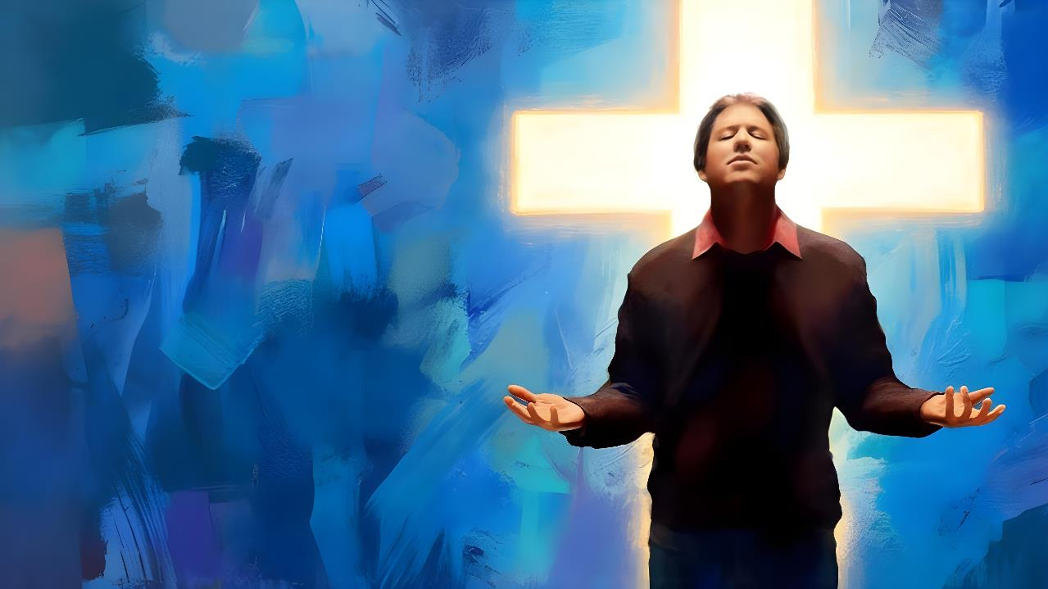
СОВЕРШЕННЫЙ
ВО
ХРИСТЕ
Урок 10 на 7 марта 2026 года

Slide 2
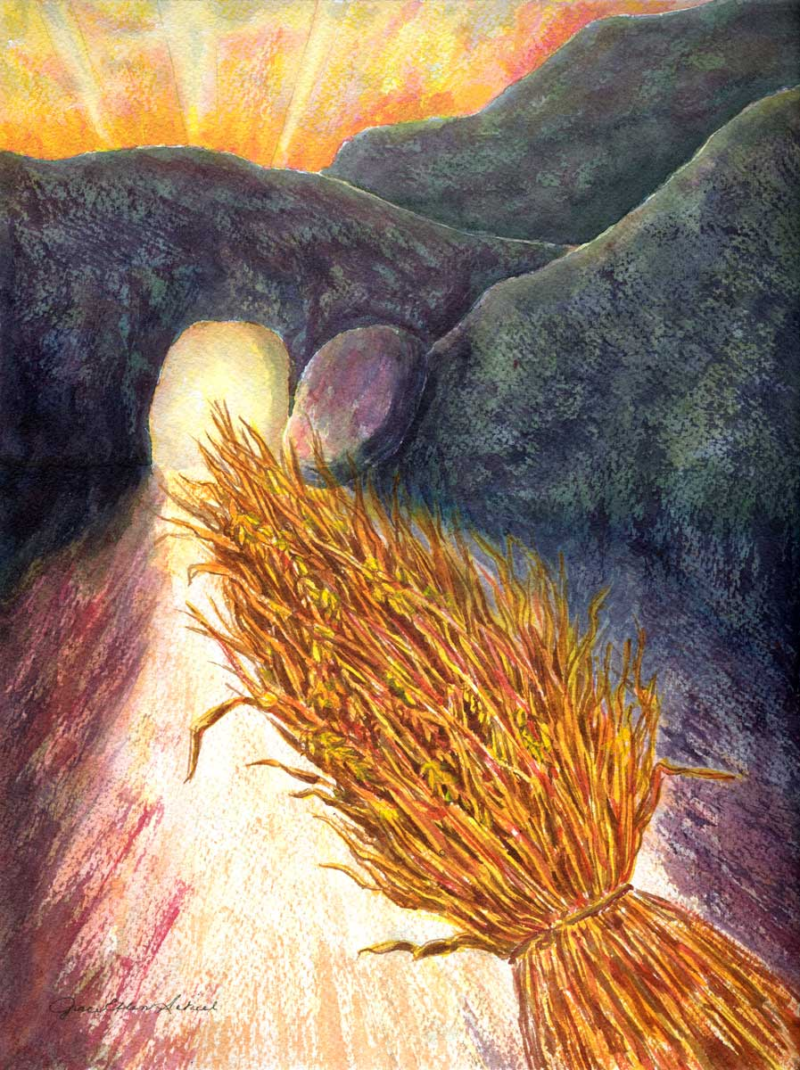
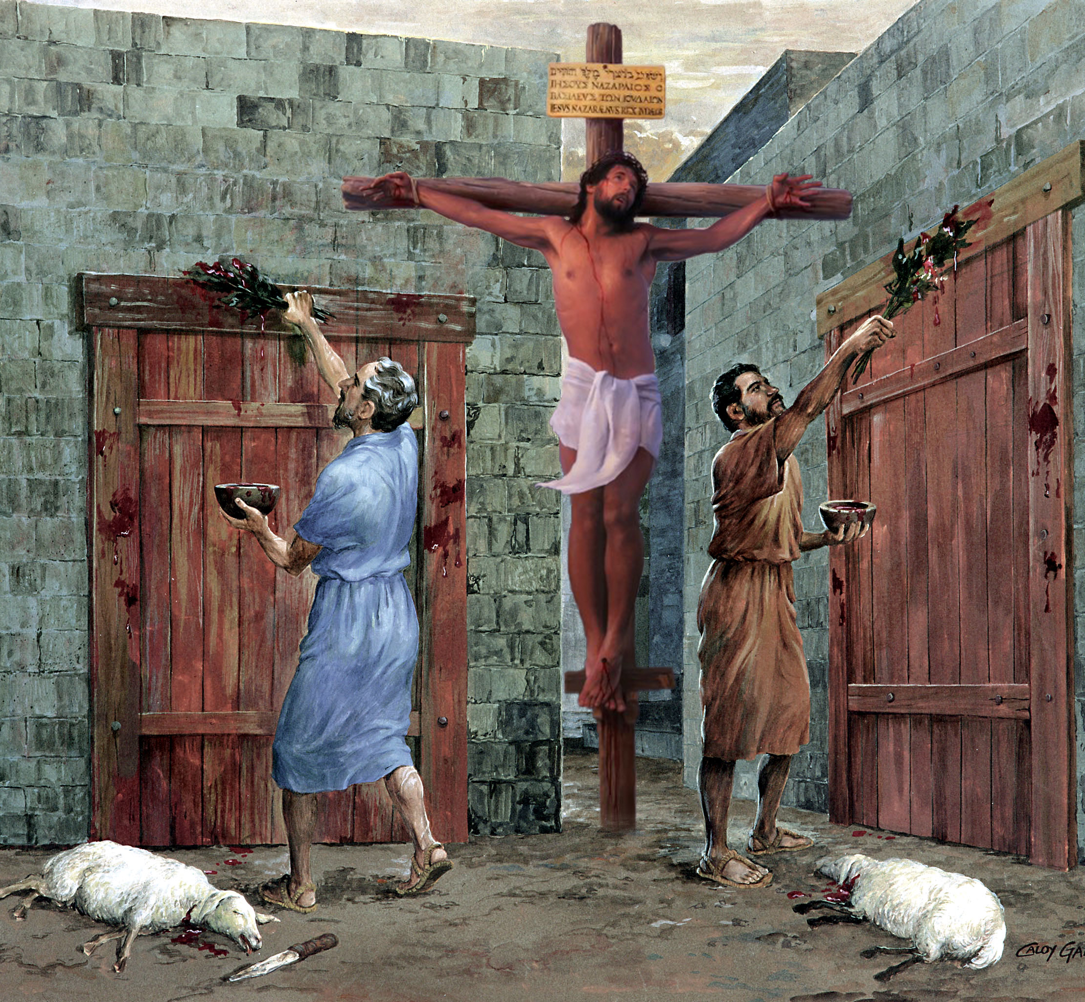
«Итак, пусть никто не осуждает вас за пищу или питье, или за праздники, новолуния или субботы, которые являются тенью грядущего, а сущность — Христос» Колоссянам 2:16, 17

Slide 3

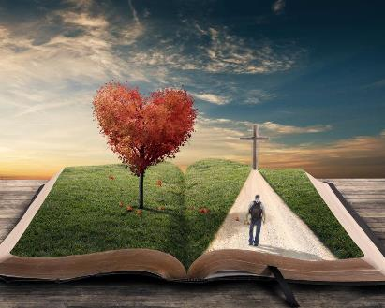



Вера в Иисуса приносит нам огромную пользу. Помимо прощения грехов, мы получаем утешение, мудрость и многое другое.
Павел призывает нас укорениться в этой вере, чтобы мы могли быть деревьями, приносящими добрые плоды для Царства Божьего.
Он также предупреждает нас о том, как мы должны укорениться: не на основе человеческих философий и теорий, а только на живом Слове Божьем.
Преимущества веры:
  Утешение, хвала и порядок (Колоссянам 2:1-5)
  Укорененные во Христе (Колоссянам 2:6-8)
  Рукописные постановления, пригвожденные к Его кресту (Кол 2:9-15)
Проблемы, которые ослабляют веру:
  Праздники, новолуния, субботы (Колоссянам 2:16-19)
  Заповеди человеческие (Колоссянам 2:20-23)

Slide 4


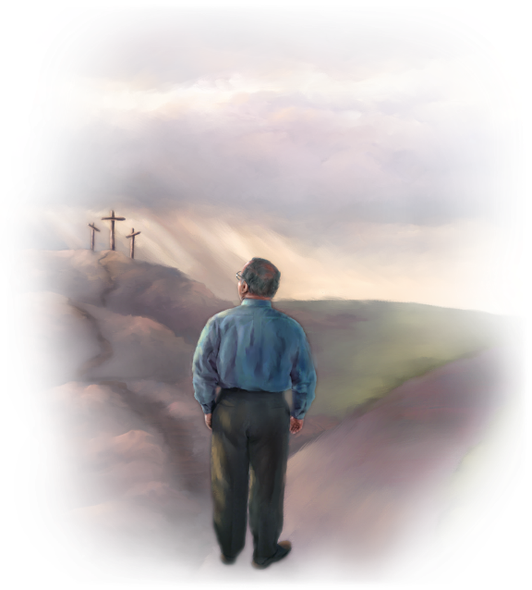
ПРЕИМУЩЕСТВА ВЕРЫ

Slide 5

Где найти мудрость? Где обитает разум?
(Иов 28:12)
Во Христе сокрыты все сокровища мудрости и знания
(Колоссянам 2:3)

Slide 6

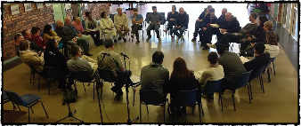
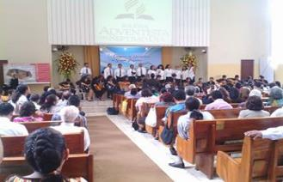
УТЕШЕНИЕ, ХВАЛА И ПОРЯДОК
«Ибо, хотя я и отсутствую телом, но духом я с вами, радуясь, видя ваш добрый порядок и твердость вашей веры во Христа» (Колоссянам 2:5).
Хотя Павел лично не знал церковь в Колоссах, он знал, что она подвергалась угрозе ложных учений (Колоссянам 2:1, 4).
По этой причине он пишет им с тремя четкими целями, которые помогут им справиться с этой опасностью (Колоссянам 2:2 NIV):
они могут быть ободрены в сердце
и объединены любовью
чтобы они могли обрести полное богатство полного понимания
Чтобы они познали тайну Бога, а именно Христа
Прежде чем указать на ложные учения, Павел дважды хвалит колоссян: они имеют хороший порядок и тверды в вере (Колоссянам 2:5).
«Порядок», о котором говорит Павел, означает порядок в поклонении и в различных видах деятельности церкви. Должно быть руководство и распределение обязанностей; деятельность должна осуществляться с должным приличием и т. д. Это приведет к более эффективному провозглашению Евангелия и защитит их от определенных заблуждений.

Slide 7
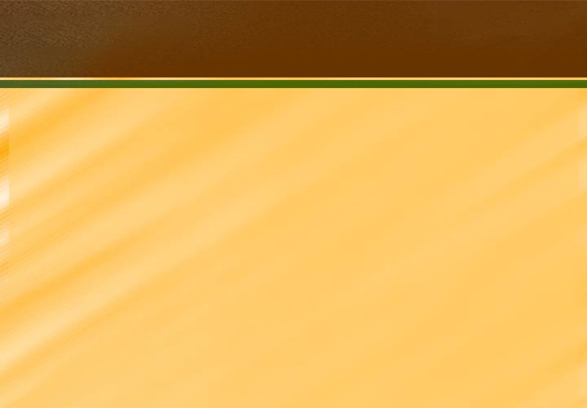
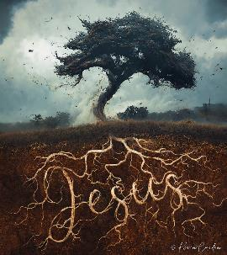
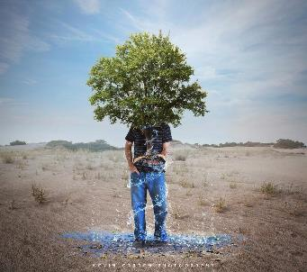
УКОРЕНЕННЫЕ В ХРИСТЕ
«Укорененные и построенные в Нем, утвержденные в вере, как вас учили, преизобилуя в ней с благодарением» (Колоссянам 2:7).
Мы обретаем спасение, принимая Личность, а не доктрины (Колоссянам 2:6). Однако они необходимы. Павел призывает нас ходить во Христе «как вас научили» (Колоссянам 2:7б).
Когда мы ходим с Иисусом, мы укореняемся в Нем. Мы, образно говоря, «насаждение Господне, чтобы Он прославился» (Исаия 61:3). Мы «деревья», прилепившиеся к Иисусу и Его учениям (Псалом 1:3).
Существует два типа доктрин
Согласно Христу и Его учению, записанному в Библии
Мы укрепляемся в вере и преизобилуем благодарением (Кол. 2:7)
Согласно философиям и пустым тонкостям, согласно традициям человеческим
Мы обманываемся, осуждаемся и лишаемся награды
(Кол. 2:8, 16, 18)

Slide 8

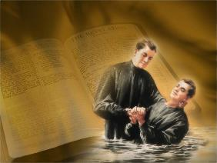

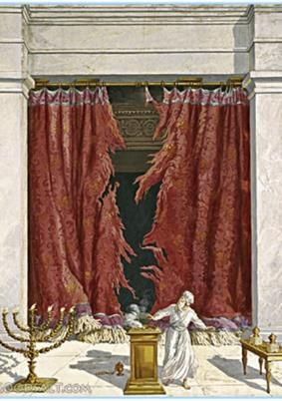
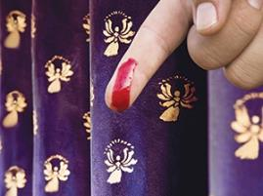
РУКОПИСНЫЕ ЗАПИСИ ЗАКОНОВ, ПРИБИТЫЕ К ЕГО КРЕСТУ
«Искупив рукописание, которое было против нас, которое было враждебно нам, и устранив его, пригвоздив к кресту» (Колоссянам 2:14)
Авраам утвердил свой завет с Богом через обрезание (Бытие 17:11). Мы утверждаем наш завет с Иисусом через крещение, которое является «обрезанием Христовым» (Колоссянам 2:11–12). Это означает, что физическое обрезание больше не является необходимым. Уточнив этот момент, Павел говорит о деле Иисуса на кресте. Что совершил Иисус?
Он дал нам жизнь, простив наши грехи
(Кол. 2:13)
Он аннулировал обвинение в нашей юридической задолженности, которое было против нас (Кол. 2:14)
Он победил силы и власти зла
(Кол. 2:15)
Ефесянам 2:14-15 поясняет, что «постановления» или «требования», которые были против нас, были церемониальным законом, который составлял стену разделения между иудеями и язычниками.
По этой причине нам больше не нужно беспокоиться о соблюдении ритуальных законов Ветхого Завета, которые были исполнены и закончились во Христе.

Slide 9
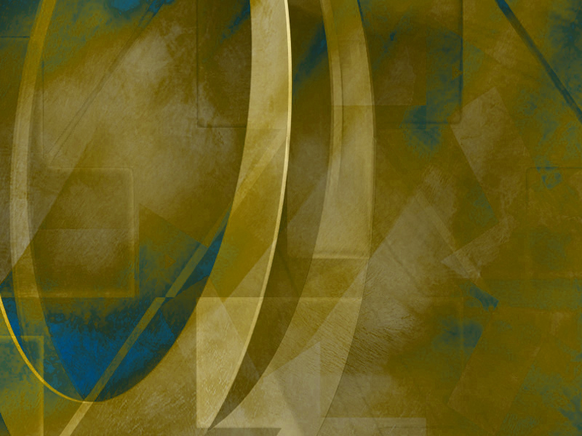
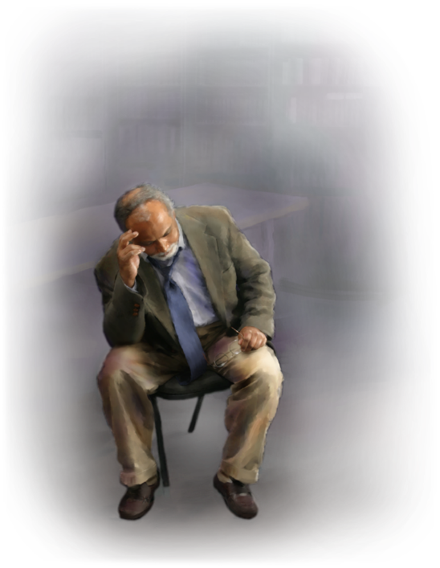
ПРОБЛЕМЫ, КОТОРЫЕ ОСЛАБЛЯЮТ ВЕРУ

Slide 10


ПРАЗДНИКИ, НОВОЛУНИЕ, СУББОТНИЕ ДНИ
«Итак, пусть никто не осуждает вас за пищу или питье, или за праздники, новолуния или субботы» (Колоссянам 2:16)
Наряду с обрезанием, были и другие моменты, которые отличали иудеев от язычников: религиозные обряды и праздники.
Павел уже ясно объяснил роль обрезания. Теперь, используя выражение «позволил», Павел указывает на последствия отмены «рукописного закона» (церемониальных законов): для спасения больше не было обязательным соблюдать обряды и праздники, которые Иисус исполнил, умерев на кресте (Мф. 27:51; Кол. 2:16).
Павел, по-видимому, цитирует Осию 2:11, чтобы в одном предложении обобщить всю систему обрядов Святилища. Это подразумевает, что упомянутые здесь субботы — это семь ритуальных суббот (соблюдаемых независимо от дня недели, на который они приходились), а не еженедельная суббота (включенная в моральный закон, универсальный и применимый ко всем, иудеям и язычникам).

Slide 11


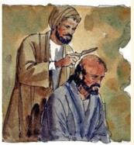
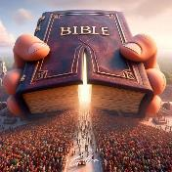
ЗАПОВЕДИ ЛЮДЕЙ
«Это имеет только вид мудрости в самовольном служении…»
(Колоссянам 2:23)
Лжеучителя, о которых Павел несколько раз упоминает в своем послании, были иудеями, которые учили о необходимости соблюдения иудейского закона для обретения спасения (Деяния 15:1, 5). Эти законы также включали в себя многие правила, придуманные раввинами.
Давайте последуем рассуждениям Павла. В крещении мы умерли для «начал мира» и живем для Христа. Если мы продолжаем беспокоиться, например, о церемониальных нечистотах, мы все еще живем в мире и заботимся о вещах, которые исчезают с использованием (Кол. 2:20-22).
Однако Павел поясняет, что для иудеев, привыкших к этим обрядам, они имеют определенную морализаторскую ценность, хотя и не способствуют преображению сердца (Колоссянам 2:23).
Таким образом, мы должны руководствоваться учением, содержащимся в Писании – богодухновенном, – а не человеческими философиями или рассуждениями.

Slide 12

«Христианин сравнивается с ливанским кедром. Я читала, что это дерево не просто пускает несколько коротких корней в мягкую глину. Оно пускает крепкие корни глубоко в землю и проникает все дальше и дальше в поисках еще более прочной опоры. И в сильном порыве бури оно стоит твердо, удерживаемое сетью тросов под землей.
Так и христианин укореняется глубоко во Христе. Он верит в своего Искупителя. Он знает, в кого верит. Он полностью убежден, что Иисус — Сын Божий и Спаситель грешников. ... Корни веры уходят глубоко в землю. Истинные христиане, как ливанский кедр, не растут в мягкой поверхностной почве, но укореняются в Боге, впиваясь в расщелины горных скал».
Э. Г. Уайт (Наше высокое призвание, 21 ноября)

Slide 13


